Slide 1
מערכת שיעורים למגזר החרדי
שיעור עברית לכיתה א'
נושא השיעור: הקניית השורוק והקובוץ
עם המורה: יצחק מזור
כתיבה והתאמה: אסתר מלכה
מבוסס על שיעור של המורה רעות צוקרמן
Notes:
שלום ילדים, מדבר המורה... , מורה לעברית מירושלים.
אני שמח להיות אתכם היום וביחד לקיים מפגש למידה העוסק בקריאה. חלק מהנושאים בוודאי יהיו לכם מוכרים וישמשו לתרגול מהנה וחווייתי בקריאה וחלק מהנושאים עשויים להיות חדשים עבורכם וביחד נבצע פעילות למידה.

Slide 2
מַה לְהָבִיא לַשִּׁעוּר?
Notes:
משך השקף: 1 דקה
הצטיידו בעיפרון ,בצבעים ובדף לבן.
התיישבו בחדר שקט, הניחו כוס מים לידכן ותתמקדו בהקשבה מלאה .
קדימה, יש לכן 30 שניות להתארגן.

Slide 3
מַה נִלְמַד הַיּוֹם?
קֻבּוּץ
שׁוּרוּק
Notes:
משך השקף: חצי דקה
אז מה נלמד היום ילדים?
היום נלמד על שתי תנועות חדשות, על תנועת השורוק ועל תנועת הקובוץ.

Slide 4
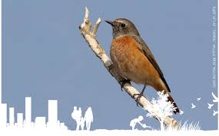
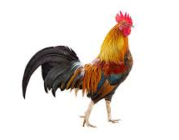
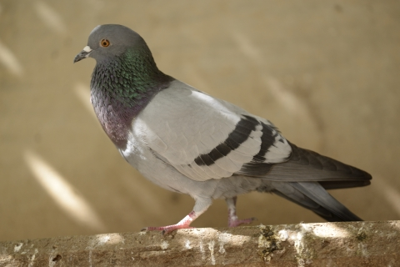
מָה אֲנַחְנוּ כְּבָר יוֹדְעִים?
הַצִּפּוֹר בּוֹנָה קֵן.
הַתַּרְנְגוֹל קוֹרֵא בְּקוֹל.
הַיּוֹנָה עָפָה אֶל הַשּׁוֹבָךְ.
Notes:
משך השקף: 2 דקות
ילדים , אתם כבר יודעים לקרוא יפה.
בואו ננסה לקרוא ביחד את המשפטים שלפנינו.
נתחיל במשפט הראשון.
הציפור בונה קן, מצוין.
והמשפט השני, התרנגול קורא בקול. מעולה.
ועכשיו תנסו לקרוא לבד את המשפט האחרון...
המורה ממתין 10 שניות
היונה עפה אל השובך.
יופי ילדים אנחנו יודעים לקרוא כבר לקרוא הרבה מילים וגם משפטים.
היום נמשיך ללמד לקרוא מילים חדשות עם תנועת השורוק והקובוץ.

Slide 5
עַכְשָׁו לוֹמְדִים
לְאוּרִי יֵשׁ כַּדּוּר בַּיָּד.
דו
או
Notes:
משך השקף: 2 דקות
עכשיו אנחנו מתחילים ללמוד.
אני רוצה לספר לכם על אורי. אורי הוא ילד חמוד שאוהב לשחק בכדור.
כל פעם שנפגוש אותו יהיה לו כדור בתוך היד. בהפסקה בזמן הלימודים, אחר הצהריים עם חברים, בבית עם האחים הקטנים, בחופש הגדול עם המשפחה....תמיד הוא משחק עם כדור .
היום אורי מוכן להצטרף ללמידה , נלמד ביחד איתו על תנועת שורוק ותנועת קובוץ.
וכל פעם שנרצה להיזכר בצליל שורוק נספר על אורי ונאמר : לאורי יש כדור ביד, אורי - או (בשורוק). כדור – דו (בשורוק).
כשאני אומר אורי – או, כדור – דו, הסתכלו על הפה שלי. השפתיים שלי הן ארוכות כמעט סגורות.

Slide 6
עַכְשָׁו לוֹמְדִים
חוּ
לוּ
אוּ
Notes:
משך השקף: חצי דקה
אם נרצה אלף עם שורוק ,נכתוב וו אחרי האלף ובתוכה כדור, נקודה. או.
אם נרצה למד עם שורוק ,נכתוב וו אחרי הלמד ובתוכה כדור. נקודה. לו.
חית עם שורוק, נכתוב וו אחרי חית ובתוכה נקודה. חו.

Slide 7
עַכְשָׁו לוֹמְדִים
אוּ בּוּ בוּ גוּ דוּ הוּ ווּ
זוּ חוּ טוּ יוּ כּוּ כוּ לוּ
מוּ נוּ סוּ עוּ פּוּ פוּ צוּ
קוּ רוּ שׁוּ שׂוּ תוּ
Notes:
משך השקף: 1 דקה
בואו נקרא ביחד את הצליל שורוק עם כל האותיות לפי סדר האלף בית.
הקראת השקופית
ילדים יקרים, כל פעם שנרצה להיזכר בצליל של שורוק, שו-רוק. נאמר: לאורי יש כדור ביד.

Slide 8
עַכְשָׁו לוֹמְדִים
צ
ס
ק
Notes:
משך השקף: 1 דקה
לצליל שורוק יש תאום שנראה שונה לגמרי, אך נשמע בדיוק אותו דבר. או בו גו (בשורוק)
לתאום של השורוק קוראים: קובוץ , והוא נראה שונה ממנו .
לצליל קובוץ שלוש כדורים עומדים באלכסון מתחת לאות. זה מזכיר לנו את המספר שלוש בקוביה.
אם נרצה גימל עם קובוץ, נכתוב שלוש נקודות באלכסון מתחת הגימל. ג (בקובוץ)
אם נרצה סמך עם קובוץ, נכתוב שלוש נקודות באלכסון מתחת הסמך. ס(בקובוץ)
אם נרצה צדי עם קובוץ, נכתוב שלוש נקודות באלכסון מתחת הצדי. צ(בקובוץ)

Slide 9
עַכְשָׁו לוֹמְדִים
אֻ בֻּ בֻ גֻ דֻ הֻ וֻ
זֻ חֻ טֻ יֻ כֻּ כֻ לֻ
מֻ נֻ סֻ עֻ פֻּ פֻ צֻ
קֻ רֻ שֻׁ שֻׂ תֻ
Notes:
משך השקף: 1 דקה
בואו נקרא ביחד את הצליל קובוץ עם כל האותיות לפי סדר האלף בית.
הקראת השקופית

Slide 10
עַכְשָׁו לוֹמְדִים
חִשְׁבוּ עַל מִלָּה שֶׁשּׁוֹמְעִים בָּהּ
צְלִיל קוּ / קֻ
Notes:
משך השקף: דקה וחצי
אנחנו ממשיכים...
בואו נחפש מילים ששומעים בהם את הצליל קו
הקראת השקופית
ק בשורוק עם וו' וכדור , נקודה באמצע. וק בקובוץ עם שלוש נקודות עומדות באלכסון.
הצליל יכול להיות בתחילת מילה, באמצע מילה או בסוף מילה.
ממתין 20 שניות

Slide 11
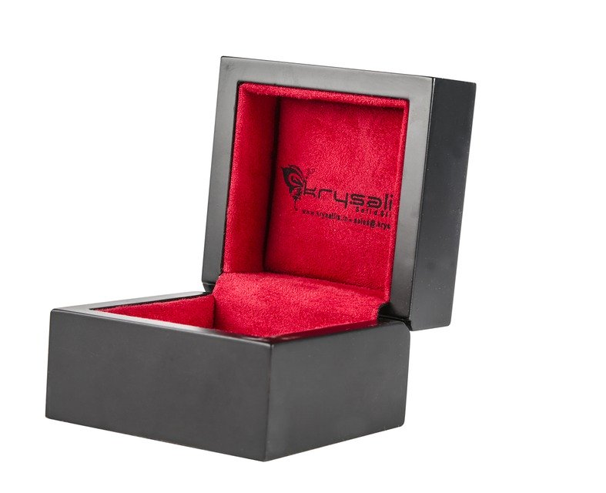
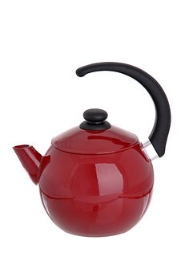
מְתַרְגְּלִים קְרִיאַת מִלִּים
קֻפְסָה
קֻבִּיָּה
קֻמְקוּם
Notes:
משך השקף: עד שתי דקות
אני מניח שמצאתם מילים מעניינות.
הנה המילים שאני מצאתי.
קומקום– במילה קומקום אנחנו שומעים את הצליל ק (בשורוק) פעמיים, בתחילת המילה ובאמצע המילה. קומ-קו-ם .
קוביה- במילה קוביה אנחנו שומעים את הצליל ק( בקובוץ) בתחילת המילה. קו – ב - יה
קופסה – במילה קופסה אנחנו שומעים את הצליל ק (בשורוק) גם בתחילת המילה. קופ- סה

Slide 12
עַכְשָׁו לוֹמְדִים
חִשְׁבוּ עַל מִלָּה שֶׁשּׁוֹמְעִים בָּהּ
צְלִיל חוּ/ חֻ
Notes:
משך השקף: דקה וחצי
בואו נראה האם אתם מצליחים למצוא מילים עם הצליל ח (בשורוק).
הקראת השקופית
חו בשורוק עם וו' ונקודה באמצע וח בקובוץ עם שלוש נקודות עומדות באלכסון מתחת לאות..
הצליל יכול להיות בתחילת מילה, באמצע מילה או בסוף מילה.
נסו למצוא...
ממתין 20 שניות

Slide 13
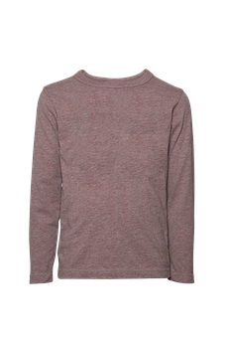
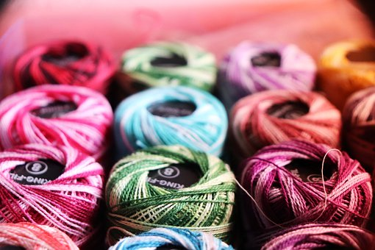
מְתַרְגְּלִים קְרִיאַת מִלִּים
חוּט
מְחֻמָּשׁ
חֻלְצָה
Notes:
משך השקף: 2 דקות
אני חשבתי על המילה מחומש. במילה פרח שומעים את הצליל חו (בשורוק) באמצע המילה. מ-חו-מש.
אתם יודעים ילדים מדוע נקרא המחומש בשם זה? המחומש נקרא כך משום שיש לו חמש צלעות. שומעים במילה מחומש – חמש.
תנסו ילדים לצייר על הדף שלכם מחומש .
מחכה 10 שניות
יפה, תספרו כמה צלעות יש במחומש שלכם. וודאי חמש.
אנחנו ממשיכים למילה השניה. חוט.
במילה חוט היכן שומעים את הצליל חו (בשורוק) ? נכון מאד, בתחילת מילה. חוט
ובמילה חולצה היכן שומעים את הצליל חו (בשורוק) ? נכון מאד, גם בתחילת המילה.
מעולה

Slide 14
עַכְשָׁו לוֹמְדִים
חִשְׁבוּ עַל מִלָּה שֶׁשּׁוֹמְעִים
בָּהּ צְלִיל שוּ/ שֻׁ
Notes:
משך השקף: דקה וחצי
ועכשיו ילדים, נחפש מילים שיש בהם שין עם שורוק או שין עם קובוץ.
אתם יודעים כבר לקרוא תנועת שורוק וקובוץ. איך קוראים שין עם שורוק ואיך קוראים שין עם קובוץ?
שו, ש
נכון מאד.
הקראת השקופית
הצליל שו (בקובוץ).
יכול להיות בתחילת מילה, באמצע מילה או בסוף מילה.
נסו למצוא...
ממתין 20 שניות

Slide 15
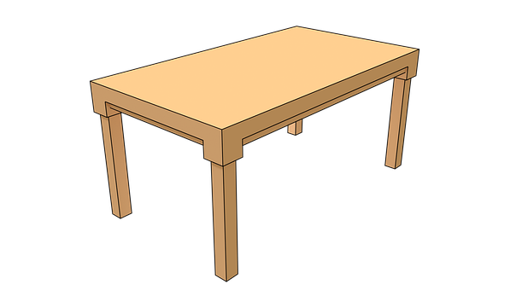
מְתַרְגְּלִים קְרִיאַת מִלִּים
יַנְשׁוּף
שֻׁלְחָן
מְשֻׁלָּשׁ
Notes:
משך השקף: 2 דקות
אני חשבתי על המילה משולש. במילה משולש היכן הצליל שין עם קובוץ נמצא? נכון, באמצע המילה. מ-שו-לש
ובמילה שולחן היכן הצליל ש (בשורוק) נמצא? נכון, בתחילת המילה. של- חן
ובמילה ינשוף היכן הצליל ש (בקובוץ) נמצא? נכון, באמצע המילה. ינ – שוף.
מעולה ילדים, אני בטוח שאתם חשבתם על מילים שאני לא חשבתי עליהם , ובכולם שומעים את הצליל ש (בשורוק).

Slide 16
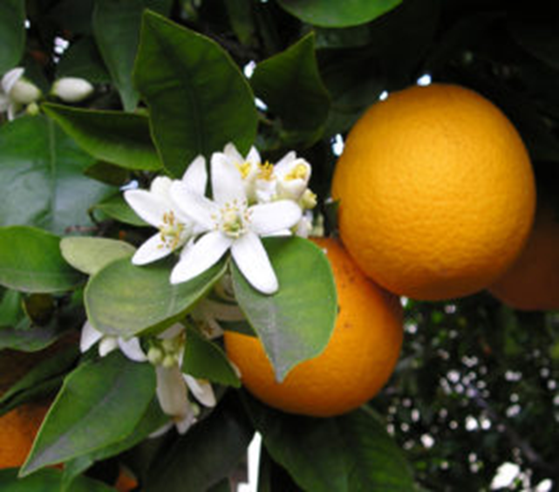
נַכִּיר יְרָקוֹת בַּגִנָּה שֶל שָאוּל
הַיּוֹם נֵצֵא לְטִיּוּל
בַּגִּנָּה שֶׁל שָׁאוּל
וּבַמַּטָּע שֶׁל נָחוּם
Notes:
משך השקף: חצי דקה
עכשיו נצא לטיול בגינה של שאול ונבקר גם במטע של נחום. אתם מתרגשים ילדים?
גם אני מתרגש , אתם מוזמנים להצטרף לטיול שלנו.
בגינה של שאול גדלים ירקות מעניינים.
בואו נגלה אילו ירקות גדלים בגינה של שאול.

Slide 17
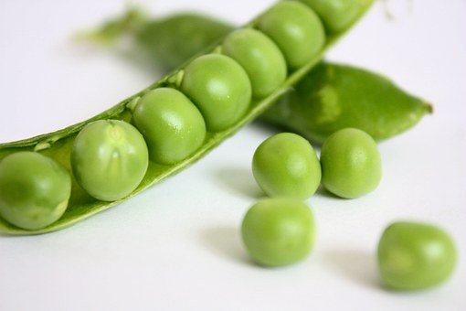
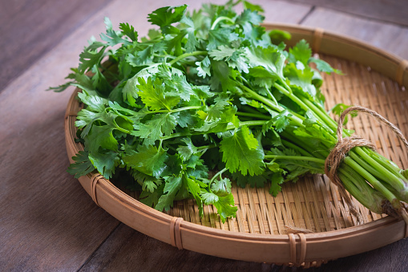
נַכִּיר יְרָקוֹת בַּגִנָּה שֶל שָאוּל
כֻּסְבָּרָה
אֲפוּנָה
שֻׁמַּר
חוּמוּס
Notes:
משך השקף: דקה וחצי
הנה הירקות שגדלים בגינה של שאול.
קודם תופיע התמונה של הירק שגדל בגינה של שאול , ומתחתיה תוכלו לראות את המילה שהיא השם של הירק.
אנחנו מתחילים...
חומוס, שומר , אפונה וכוסברה

Slide 18
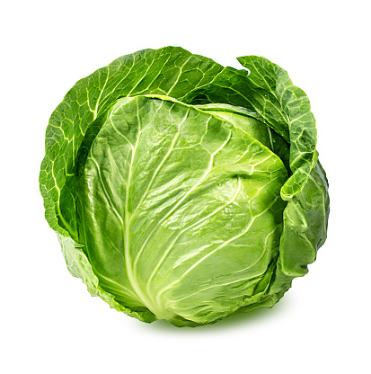
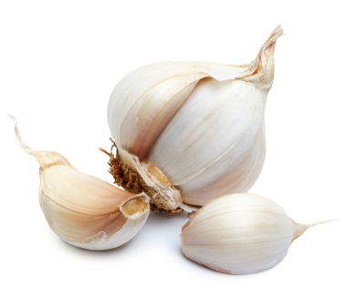
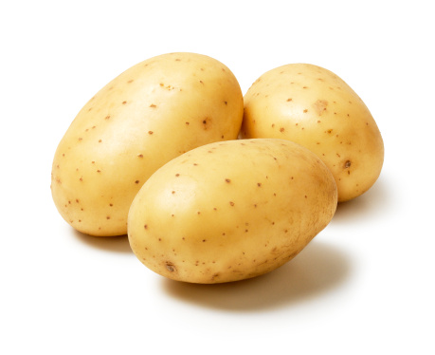
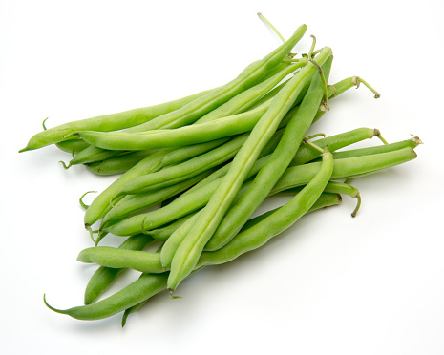
נַכִּיר יְרָקוֹת בַּגִנָּה שֶל שָאוּל
שְׁעוּעִית
כְּרוּב
שׁוּם
תַּפּוּחַ אֲדָמָה
Notes:
משך השקף: דקה וחצי
ומה עוד גדל בגינה של שאול?
תפוח אדמה .שום. כרוב ושעועית

Slide 19
נַכִּיר יְרָקוֹת בַּגִנָּה שֶל שָאוּל
מַה מְשֻׁתָּף לְכָל הַיְּרָקוֹת שֶׁגְּדֵלִים בַּגִּנָּה שֶׁל שָׁאוּל?
כֻּסְבָּרָה
אֲפוּנָה
שֻׁמַּר
חוּמוּס
שְׁעוּעִית
כְּרוּב
שׁוּם
תַּפּוּחַ אֲדָמָה
Notes:
משך השקף: 3דקות
הנה השמות של הירקות שגדלים בגינה של שאול.
בואו נראה ילדים מה משותף לכל הירקות שגדלים בגינתו של שאול.
שימו לב לתנועות שמקשטות את המילים הצבעוניות.
במילה הראשונה בשורה למעלה , חומוס. אילו תנועות מקשטות אותה? זאת תנועת השורוק, ושומעים אותה בדיוק כמו במילה שורוק, שו – רו – ק.
חו-מו-ס.
במילה השניה בשורה למעלה, שומר. אילו תנועות מופיעות? מתחת לאות ש' מופיעה תנועה חדשה, קובוץ . ומתחת לאות מ' – פתח.
בואו נשמע את הצלילים , שו- מ- ר
אתם כבר יודעים ילדים, שלשורוק מתלווה תמיד האות ו' ובתוכה כדור , ותנועת הקובוץ מופיעה מתחת לאות והיא קיבלה במתנה שלושה כדורים שעומדים באלכסון כלפי מטה.
המילה השלישית – א-פו-נה. אתם שומעים במילה אפונה את הצליל פו (בשורוק)? אני בטוח.
והמילה האחרונה בשורה למעלה – כס- ב- רה. איזה צליל חדש אנחנו שומעים? כ (בקובוץ) , נכון מאד. והנה הניקוד קובוץ מתחת לאות כ', שלוש נקודות באלכסון.
נמשיך בשורה השניה.
לא להתבלבל, זהו צרוף של שתי מילים שהם ביחד השם של הירק. תפוח אדמה.
מה יש בצירוף המילים ? פו (בשורוק). מצוין.
ואחר כך? שום. האות ש' בשורוק.
נמשיך לקרוא. כרוב. האות ר' בשורוק.
ומה אנחנו שומעים במילה האחרונה ? שעועית. האות ע' בשורוק. ש-עו-עי-ת (להדגיש את הע' בשורוק)

Slide 20
מַתְחִילִים בַּהֲנָאָה
כֻּסְבָּרָה
אֲפוּנָה
שֻׁמַּר
חוּמוּס
שְׁעוּעִית
כְּרוּב
שׁוּם
תַּפּוּחַ אֲדָמָה
Notes:
משך השקף: דקה וחצי
הנה התנועות שורוק וקובוץ מודגשות במילים של הירקות.
ילדים יקרים, קראו בקול את המילים שיש בהם שורוק.
ממתין 20 שניות.
יפה מאד. חומוס, אפונה, תפוח אדמה, שום ,כרוב ושעועית.
ועכשיו המשיכו לקרוא בקול את המילים האחרות שיש בהם קובוץ.
ממתין 10 שניות.
מצוין ילדים, שומר וכוסברה.
אתם קוראים נפלא ומזהים יפה את תנועת השורוק עם ו' וכדור באמצע , ואת תנועת הקובוץ עם שלשת הכדורים מתחת למילה עומדים באלכסון.

Slide 21
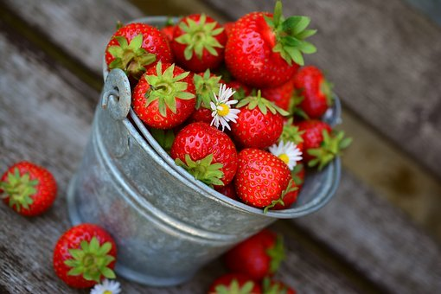
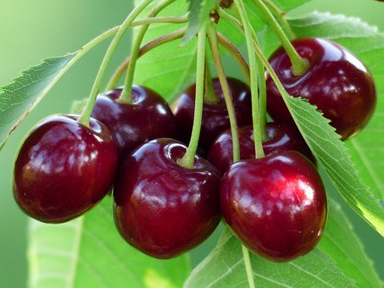
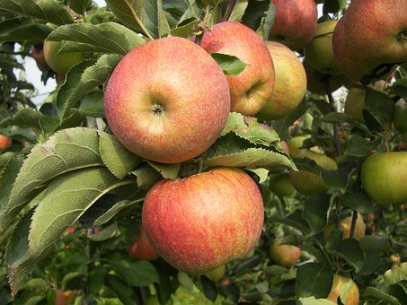
מַמְשִׁיכִים לְטַיֵּל
בַּמַּטָּע שֶׁל נָחוּם
Notes:
משך השקף: חצי דקה
עכשיו ילדים, נמשיך לטייל במטע של נחום.
במטע של נחום גדלים עצי פרי מעניינים, ריחם הטוב נפוץ למרחקים.
בואו נגלה אילו פירות גדלים במטע של נחום.

Slide 22
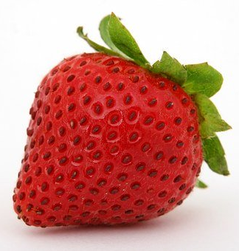
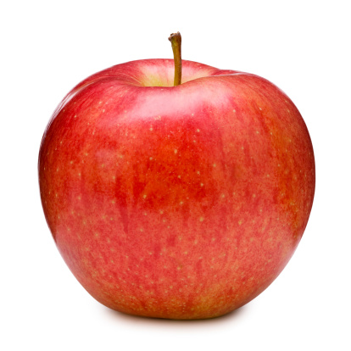
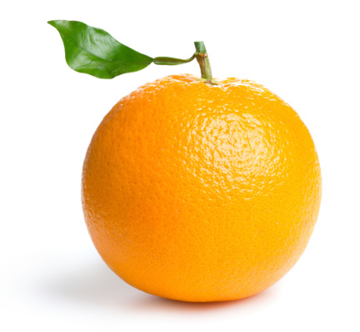
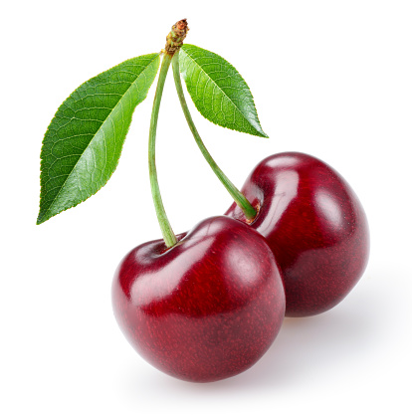
דֻ פּוּ תּוּ
Notes:
משך השקף: 1 דקה
הנה הפירות שגדלים במטע של נחום: דובדבן, תפוז, תפוח ותות.
במילה דובדבן מה אנחנו שומעים? דוב – ד – בן . יש לנו צליל של שורוק/קובוץ , דו (בקובוץ), נכון מאד.
במילה תפוז מה אנחנו שומעים? ת – פוז . פו בשורוק עם וו' ונקודה באמצע, נכון מאד.
בואו תנסו לבד לזהות את הצליל שורוק /קובוץ בתמונה האחרונה, בתמונה של התות.
נכון מאד, תו בשורוק, תות.
נתאים צליל לתמונה ונעביר קווים מהתמונה לצליל.

Slide 23
ּ דֻּ פּוּ תּוּ
Notes:
משך השקף: חצי דקה
הנה התשובה
דו – דובדבן
פו – תפוז ותפוח
תו - תות

Slide 24
תּוּת
תַּפּוּחַ
תַּפּוּז
דֻּבְדְּבָן
Notes:
משך השקף: 1 דקה
בואו ילדים , נקרא את המילים.
הקראת השקופית

Slide 25
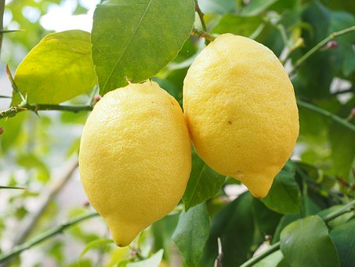
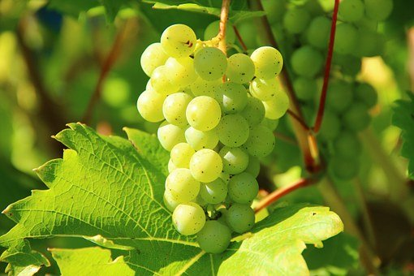
הַשְׁלָמַת תֵּאוּרִים - צְבָעִים
תַּפּוּזִים __________
תּוּתִים ___________
לִימוֹנִים __________
תַּפּוּחִים__________
דֻּבְדְּבָנִים_________
עֲנָבִים ___________
יְרֻקִּים
כְּתֻמִּים
סְגֻלִּים
אֲדֻמִּים
צְהֻבִּים
Notes:
משך השקף: 7 דקות
אנחנו ממשיכים...
לפניכם שישה שמות של פירות, בואו נקרא אותם. אתם קוראים בקול ואני חוזר אחריכם.
1. תפוזים 2. תותים 3. לימונים 4. תפוחים 5. דובדבנים 6. ענבים
יפה מאד.
עכשו ציירו את הפירות על הדף שלכם, ולאחר שציירתם צבעו להנאתכם בצבעים מתאימים.
יש לכם 3 דקות.
ממתין 3 דקות.
אני בטוח שציירתם פירות יפים וצבעוניים.
בואו נכתוב תיאור מתאים לפירות קראו את המילים הצבועות שבתוך המסגרת . ירוקים, כתומים , סגולים, אדומים וצהובים. מעולה.
ילדים יקרים, לכל פרי מתאים צבע, והצבע מתאר את הפרי.
התאימו תיאורים לפירות, כתבו את התיאור המתאים ליד ציור של הפרי שציירתם בדף.
למשל: תפוזים . באיזה צבע התפוזים? מה התיאור של התפוזים? תפוזים כתומים, נכון.
נכתוב ליד הציור של התפוזים – כתומים.
יכול להיות כמה תיאורים לפרי אחד.
אני מחכה 3 דקות.
ממתין 3 דקות

Slide 26
הַשְׁלָמַת תֵּאוּרִים - צְבָעִים
תַּפּוּזִים כְּתֻמִּים
תּוּתִים אֲדֻמִּים
לִימוֹנִים צְהֻבִּים
תַּפּוּחִים יְרֻקִּים צְהֻבִּים אֲדֻמִּים
דֻּבְדְּבָנִים אֲדֻמִּים
עֲנָבִים יְרֻקִּים סְגֻלִּים
Notes:
משך השקף: דקה וחצי
הנה התשובה.
הקראת השקופית
שימו לב שיש תפוחים ירוקים, יש צהובים ויש אדומים.
אני מניח שגם בציורים שלכם אפשר לראות שחלקכם צבעו את התפוח באדום וחלק בירוק וחלק בצהוב.
ילדים, גם ענבים אפשר לתאר ביותר מתיאור אחד. יש ענבים ירוקים ויש ענבים סגולים.

Slide 27
קְרִיאַת מִשְׁפָּטִים
1. לִקְטֹף פֵּרוֹת לִפְנֵי שֶׁהִבְשִׁילוּ.
מֻתָּר
2. לָנוּחַ לְיַד גֶּזַע עֵץ.
אָסוּר
3. לָלֶכֶת בַּשְּׁבִיל הַמְּסֻמָּן.
4. לְהַשְׁלִיךְ פְּסֹלֶת עַל הָאֲדָמָה.
5. לְהָרִיחַ אֶת הָרֵיחַ הַמְּיֻחָד שֶׁל הַפֵּרוֹת.
Notes:
משך השקף: 4 דקות
עדיין לא סיימנו את הטיול המעניין במטע של נחום.
למטע של נחום מגיעים הרבה מבקרים ליהנות מהמראה המרשים של הפירות שגדלים בו ומהריח הנעים שלהם.
נחום רוצה לשמור על העצים והפירות שבמטע שלו כדי שלא ייפגעו ויתקלקלו , ולכן הוא הכין שלט גדול ובו כללי התנהגות למבקרים במטע. מה מותר למבקרים לעשות ומה אסור להם לעשות בזמן הביקור במטע.
אך אויה, המילים "מותר" ו"אסור" פרחו ונעלמו מהשלט.
הנה המשפטים שנותרו .
בואו ילדים נקרא את הכללים וננסה לגלות איזו מילה פרחה ונעלמה מכל כלל.
האם מותר לעשות את מה שכתוב במשפט או אסור לעשות?
נקרא ביחד ...
1. לקטוף פירות לפני שהבשילו. מותר לעשות או אסור לעשות? אסור, נכון מאד
2. לנוח ליד גזע עץ. מותר או אסור? מותר, נכון מאד.
3. ללכת בשביל המסומן. מותר לעשות או אסור? מותר, מצוין.
4. להשליך פסולת על האדמה? אסור. נכון
5. להריח את הריח המיוחד של הפירות? ודאי שמותר.
מעולה ילדים.

Slide 28
קְרִיאַת מִשְׁפָּטִים
1. אָסוּר לִקְטֹף פֵּרוֹת לִפְנֵי שֶׁהִבְשִׁילוּ.
מֻתָּר
2. מֻתָּר לָנוּחַ לְיַד גֶּזַע עֵץ.
אָסוּר
3. מֻתָּר לָלֶכֶת בַּשְּׁבִיל הַמְּסֻמָּן.
4. אָסוּר לְהַשְׁלִיךְ פְּסֹלֶת עַל הָאֲדָמָה.
5. מֻתָּר לְהָרִיחַ אֶת הָרֵיחַ הַמְּיֻחָד שֶׁל הַפֵּרוֹת.
Notes:
משך השקף: 2 דקות
הנה המילים "מותר ואסור " חזרו למקומם בשלט.
הקראת השקופית
ועכשיו ילדים בואו ננסה למיין את המשפטים לשתי קבוצות. חשבו איך אפשר למיין את הכללים שקראנו לשתי קבוצות.
ממתין 10 שניות
אני בטוח שיש לכם רעיונות מעניינים.
יש ילדים שאולי חשבו לחלק את הכללים לכללים שקשורים בעץ ולכללים שקשורים במטע.
אני חשבתי למיין אחרת...

Slide 29
מִיּוּן מִשְׁפָּטִים
אָסוּר
מֻתָּר
אָסוּר לִקְטֹף פֵּרוֹת לִפְנֵי שֶׁהִבְשִׁילוּ.
מֻתָּר לָנוּחַ לְיַד גֶּזַע עֵץ.
מֻתָּר לָלֶכֶת בַּשְּׁבִיל הַמְּסֻמָּן.
אָסוּר לְהַשְׁלִיךְ פְּסֹלֶת עַל הָאֲדָמָה.
מֻתָּר לְהָרִיחַ אֶת הָרֵיחַ
הַמְּיֻחָד שֶׁל הַפֵּרוֹת.
Notes:
משך השקף: 1 דקה
הנה מה שחשבתי...
אני חשבתי למיין את הכללים לכללים שמותר לעשות ולכללים שאסור לעשות.
אני בטוח שיש ילדים שחשבו גם כך, כל הכבוד.
הקראת השקופית.

Slide 30
מְסַיְמִים וּמְסַכְּמִים
לָמַדְנוּ אֶת סִימָנֵי הַנִּקּוּד שׁוּרוּק וְקֻבּוּץ.
תִּרְגַּלְנוּ קְרִיאַת מִלִּים.
כָּתַבְנוּ מִלִּים עִם שׁוּרוּק וְקֻבּוּץ.
טִיַּלְנוּ בַּגִּנָּה שֶׁל שָׁאוּל וּבַמַּטָּע שֶׁל נָחוּם.
Notes:
משך השקף: חצי דקה
אנחנו כבר ממש מסיימים.
אז מה למדנו היום?
הקראת השקופית

Slide 31
מַמְשִׁיכִים לְתַרְגֵל
מִלָּה וְהִפּוּכָהּ
בַּחוּץ
מָתוֹק
גָּבוֹהַּ
עָצוּב
נָמוּךְ
שָׂמֵחַ
בִּפְנִים
מָלוּחַ
סָגוּר
מֻקְדָּם
מְאֻחָר
פָּתוּחַ
Notes:
משך השקף: 7 דקות
לפני שניפרד, ממשיכים לתרגל.
זוכרים את הכרטיסים שהכנתם, עכשיו הזמן להשתמש בהם.
לפניכם מילים, רשמו כל מילה בכרטיס. הכינו שנים עשר כרטיסים למשחק זיכרון: מילה והיפוכה.
יש לכם 6 דקות.
ממתין 6 דקות
אחרי שהכנתם את הכרטיסים עם המילים הניחו אותם הפוך על השולחן ושחקו משחק זיכרון עם חבריכם או עם אחד מבני משפחתכם , ואפשר גם לבד.
לדוגמה: הרמתי שני כרטיסים בכרטיס אחד כתוב עצוב ובכרטיס השני שמח . מה המילה ההפוכה לעצוב? נכון מאד , שמח.
יפה מאד. עצוב – שמח , יש לי זוג כרטיסים של מילה והיפוכה.
אני בטוח שתהיה לכם חוויה להתאים מילה להיפוכה.
שלום ילדים, נהניתי ללמוד אתכם יחד על השורוק והקובוץ, להתראות בשיעור הבא...

